Slide 1
UML物理框架机制
系统架构：逻辑架构；物理架构。
逻辑架构：
描述系统功能。
用例图、类图、对象图、状态图、活动图、协
作图、顺序图。

Slide 2
UML物理框架机制
物理框架：
关心的是实现。
类和对象物理上分布在那个程序或进程中；
程序进程在哪台计算机上运行；
系统有哪些硬件设备，如何连接。
构件图和配置图

Slide 3
UML物理框架机制
构件图
配置图

Slide 4
UML物理框架机制-构件图
构件图（Component Diagrams）展现了一组构件的类型、内部结构和它们之间的依赖关系。
构件代表系统一物理实现块，一般作为一独立文件存在。
构件种类：
部署构件 工作产品构件 执行构件

Slide 5
UML物理框架机制-构件图
部署构件
是构成一可执行系统必要构件，如操作系统，Java虚拟机。
工作产品构件
开发过程产物，包括源代码文件及数据文件。构件不直接参与可执行系统，用来产生可执行系统的中间工作产品。
执行构件
构成一可执行系统必要构件，动态链接库、exe文件、CORBA构件、.net构件等。

Slide 6
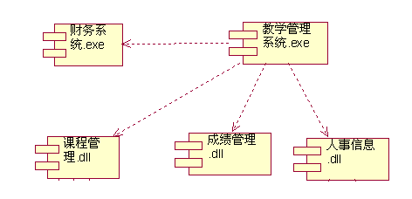
UML物理框架机制-构件图

Slide 7
UML物理框架机制-配置图
配置图（Deployment diagram）描述了系统硬件和软件物理配置情况和系统体系结构，显示系统运行时刻的结构。
配置图包含结点和连接两个元素，配置图中的结点代表实际的物理设备以及在该设备上运行的构件和对象，结点的图符是一个立方体。
配置图各结点之间进行交互的通信路径称为连接用结点间的连线表示。

Slide 8
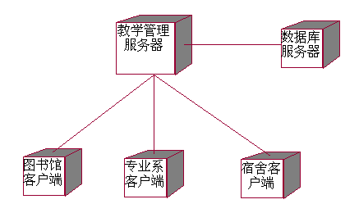
UML物理框架机制-配置图
例：

Slide 9
UML物理框架机制
构件图
配置图

